Slide 1


Escape Game
Projet d’étude de 2nde année.
BTS Systèmes Numériques option I.R.
Etudiants :
GUIGAND Nathan -- MONVOISIN Guillaume -- DOHIN Cyril

Slide 2
Présentation
Générale
Personnalisée
Présentation du projet
Diagramme de cas d’utilisation
Les tâches personnelles

Slide 3
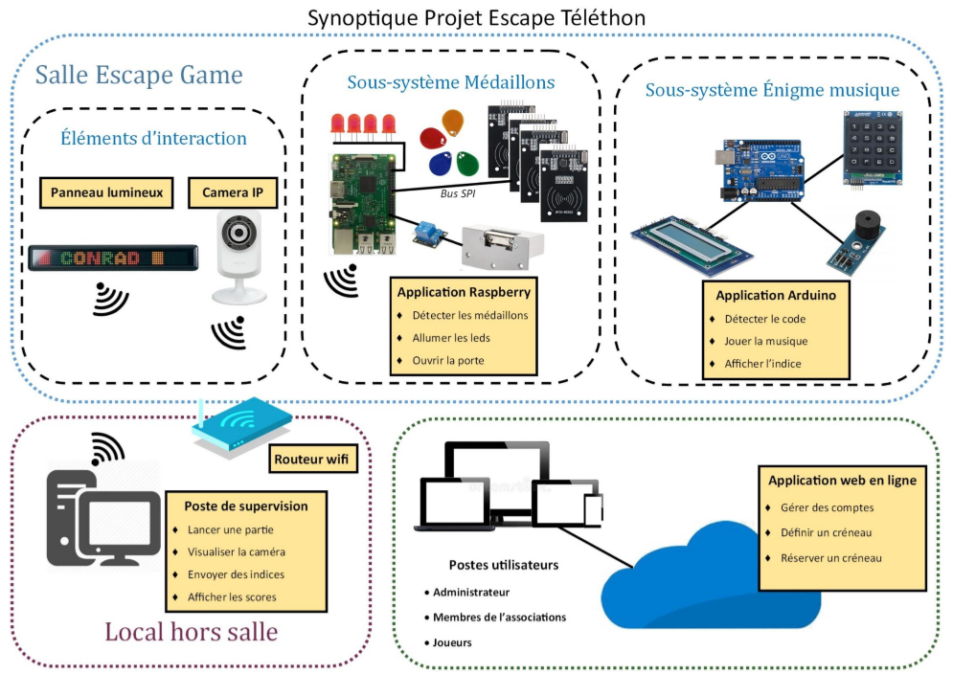
Description du projet
Présentation du projet
Générale
Personnalisée
Diagramme de cas d’utilisation
Les tâches personnelles

Slide 4
Description du projet
Présentation du projet
Générale
Personnalisée
Diagramme de cas d’utilisation
Envoyer un ordre de fin de partie
Les tâches personnelles

Slide 5
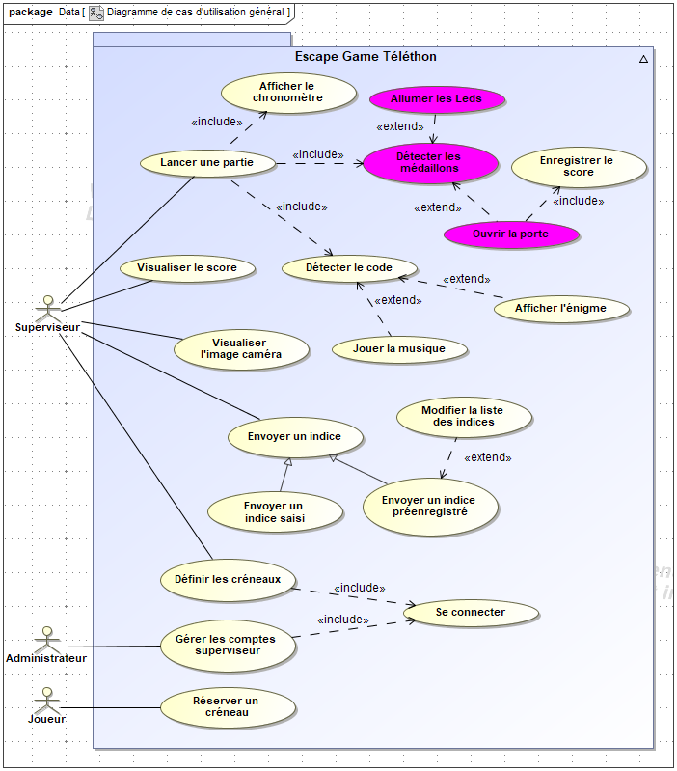
Diagramme de cas d’utilisation
Présentation du projet
Générale
Personnalisée
Diagramme de cas d’utilisation
Les tâches personnelles

Slide 6
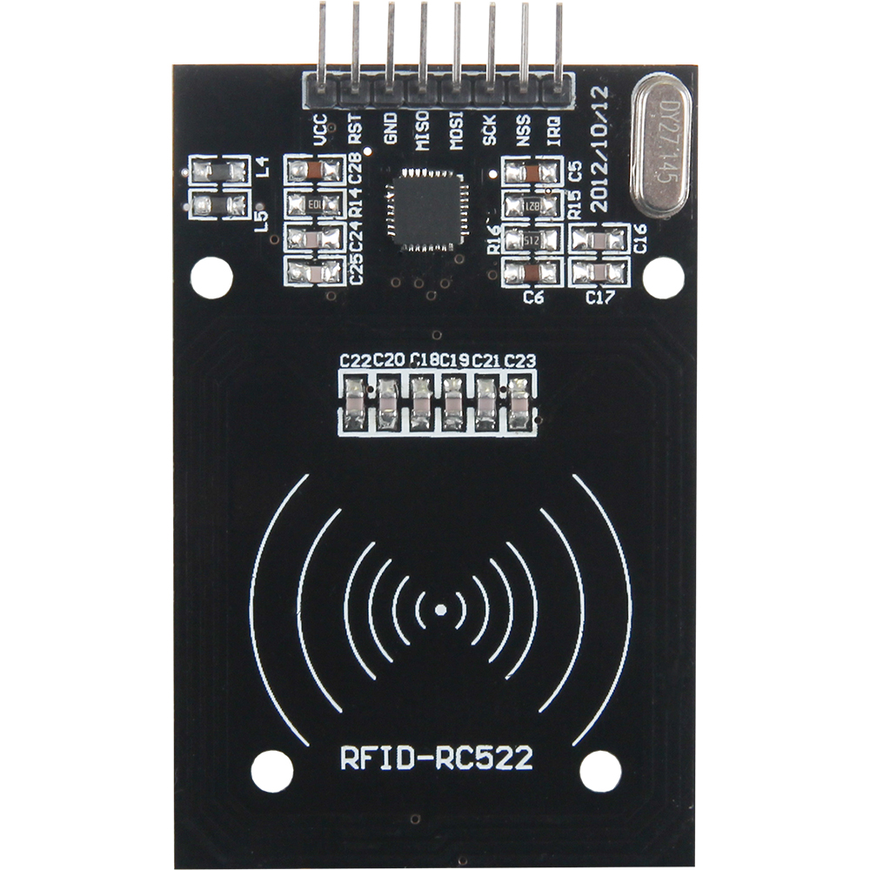
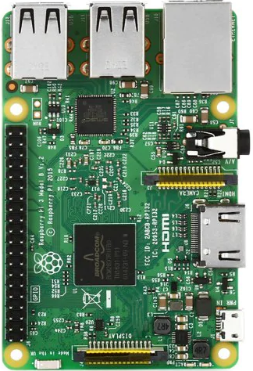
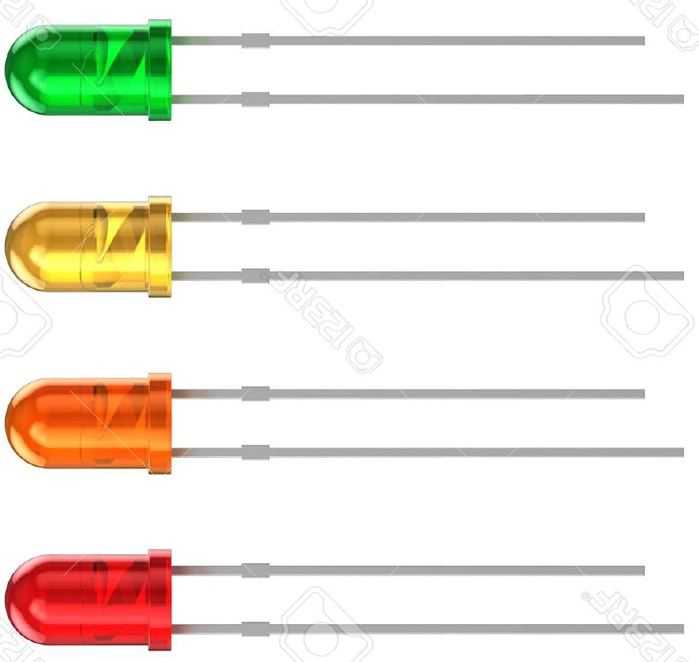
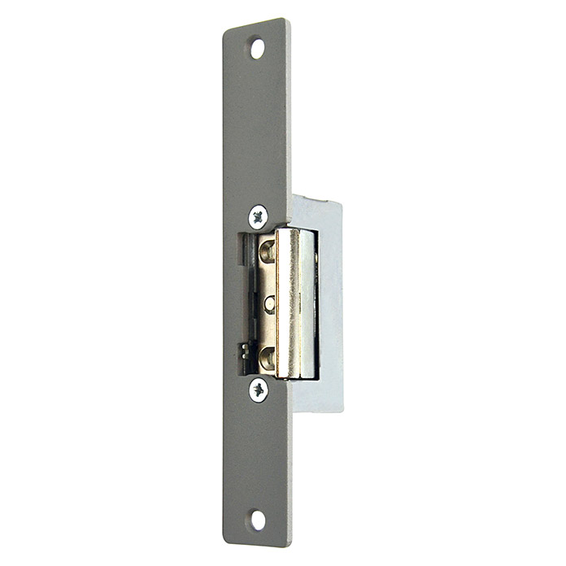
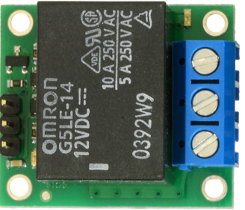
Les taches personnelles
Présentation du projet
Raspberry Pi3 B
Générale
Lecteurs RFID
Bus SPI
Pouvoir lire l’UID (user Identifier) du tag RFID à travers un contreplaqué de 3mm.
Allumé une LED correspondante dans la seconde si UID correct.
Si 4 UID corrects, ouvrir la gâche électrique.
Si 4 UID corrects, envoyer l’ordre de fin partie à l’application de supervision.
Personnalisée
Diagramme de cas d’utilisation
Breadboard
LEDs
Gâche électrique RS PRO
Module relais 12V
Les tâches personnelles

